Slide 1
Пәні:
Алгебра
Сынып:
9
Тоқсан:
II

Slide 2

Сабақтың тақырыбы:
Сандар тізбегі, оның түрлері, берілу тәсілдері және қасиеттері.
Оқу мақсаты:
9.2.3.3
математикалық индукция әдісін білу және қолдану;

Slide 3
Бүгінгі сабақта:
Математикалық индукция әдісін біліп және қолдануды үйренесіздер.

Slide 4
Математикалық зерттеу
дедуктивті әдіс
индуктивті әдіс
жалпыдан дербеске
қарай талқылау
дербестен жалпыға
қарай талқылау
толық емес индукция
толық индукция
1. n=1 болғанда ақиқаттылықты тексеру
2. тұжырым n=k үшін ақиқат
3. n=k+1 үшін тұжырымның ақиқаттығын дәлелдеу
4. қорытынды

Slide 5
Математикалық индукция әдісі
Бұл тұжырымды n–нің әрбір мәні үшін тікелей тексеру мүмкін емес, себебі натурал сандар жиыны шексіз. Бұл тұжырымды дәлелдеу үшін:
1. оның n=1 үшін ақиқаттығын тексеру керек.
2. k-ның кез келген натурал мәнінде тұжырымның дұрыстығын болжайды.
3. n=k+1 үшін тұжырымның ақиқаттығын дәлелдейді.
4. тұжырым барлық n үшін ақиқат деп саналады.

Slide 6
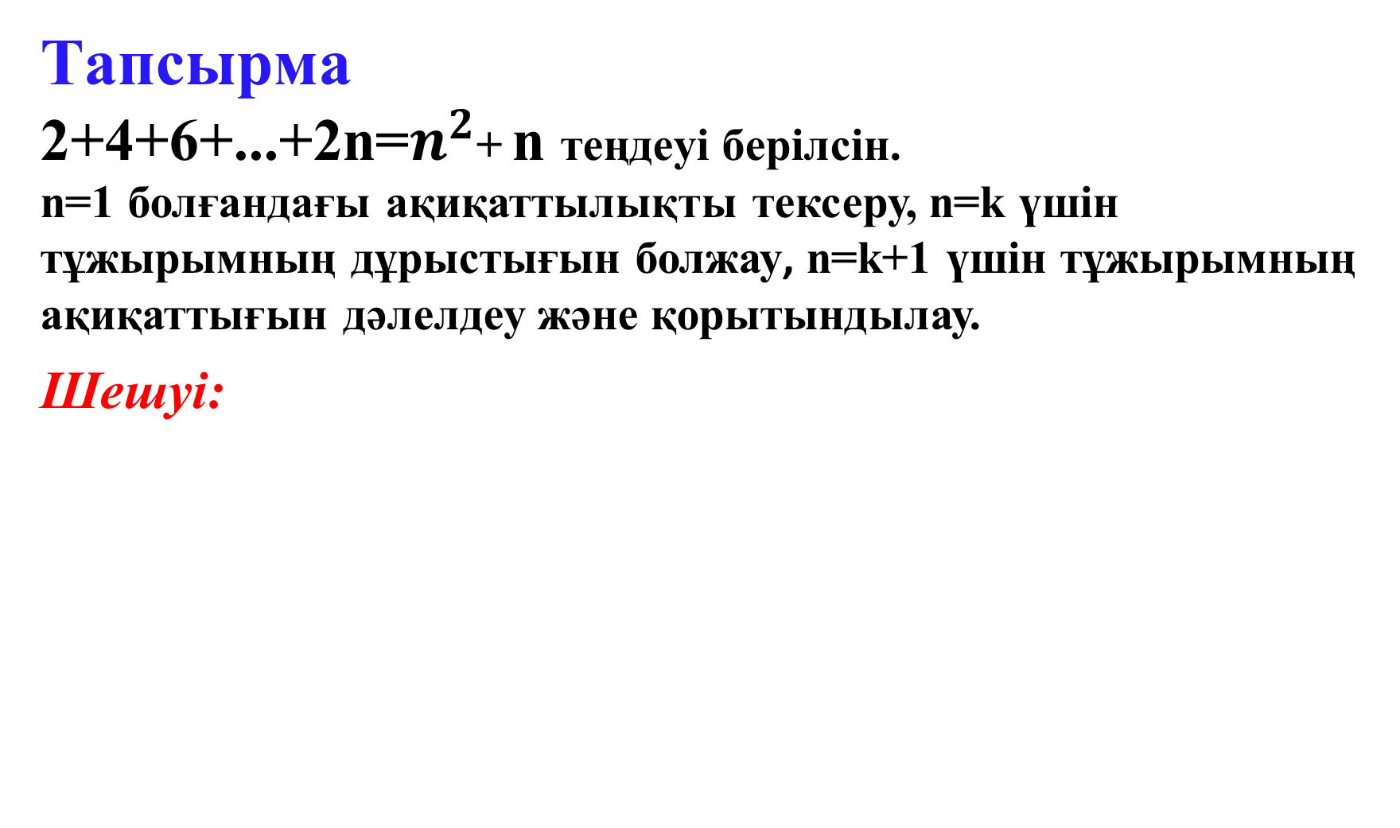
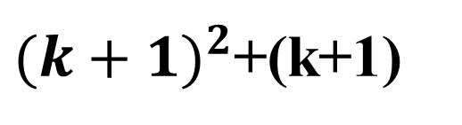
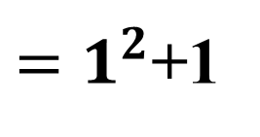
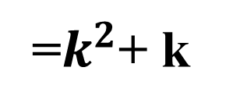
Тапсырма
2+4+6+...+2n=$n^{2}$+ n теңдеуі берілсін.
n=1 болғандағы ақиқаттылықты тексеру, n=k үшін тұжырымның дұрыстығын болжау, n=k+1 үшін тұжырымның ақиқаттығын дәлелдеу және қорытындылау.
Шешуі:
1) n=1,
2·1
$=1^{2}$+1
2) n=k,
2+4+6+...+2k
=$k^{2}$+ k
3) n=k+1,
2+4+6+...+2k+2(k+1)
=
${(k+1)}^{2}$+(k+1)

Slide 7
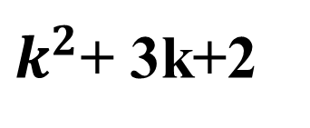
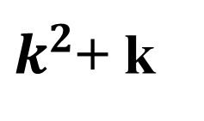
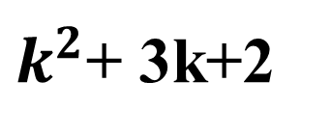
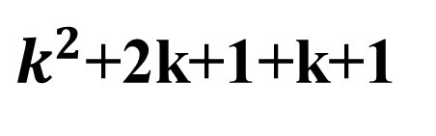
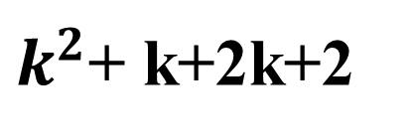
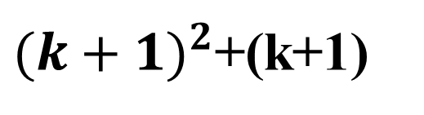
$k^{2}$+ k
+2(k+1)
=
${(k+1)}^{2}$+(k+1)
$k^{2}$+ k+2k+2
=
$k^{2}$+2k+1+k+1
$k^{2}$+ 3k+2
=
$k^{2}$+ 3k+2
Жауабы: Тепе-теңдік кез-келген n үшін ақиқат.

Slide 8
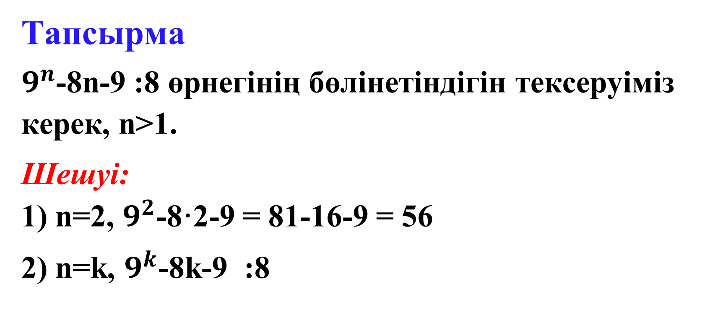
Тапсырма
$9^{n}$-8n-9 :8 өрнегінің бөлінетіндігін тексеруіміз керек, n>1.
Шешуі: 1) n=2, $9^{2}$-8·2-9 = 81-16-9 = 56
2) n=k, $9^{k}$-8k-9 :8
·
·

Slide 9
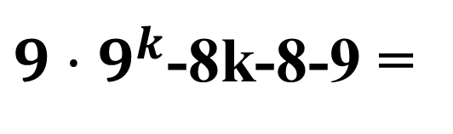
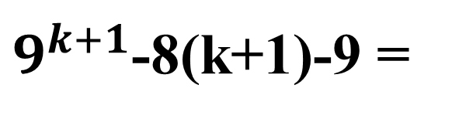
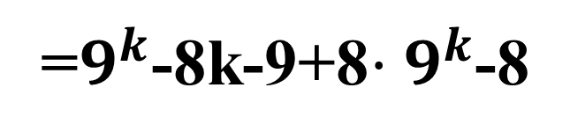
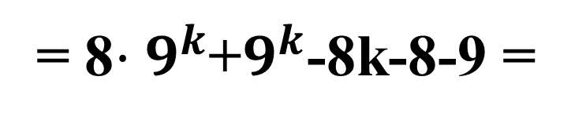
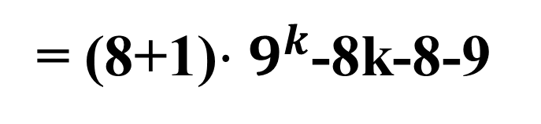
3) n=k+1,
Жауабы: Өрнек 8-ге бөлінеді.
$9^{k+1}$-8(k+1)-9 =
${9·9}^{k}$-8k-8-9 =
= (8+1)${·9}^{k}$-8k-8-9
= 8${·9}^{k}$+$9^{k}$-8k-8-9 =
=$9^{k}$-8k-9+8${·9}^{k}$-8

Slide 10
Қорытынды:
Математикалық индукция әдісімен және қандайда бір тұжырымды дәлелдеуді үйрендіңіздер.

